Slide 1





PHÒNG GIÁO DỤC VÀ ĐÀO TẠO ĐẠI LỘC
TRƯỜNG TIỂU HỌC HỨA TẠO
Môn : Tiếng Việt
Lớp 5B
Giáo viên :Nguyễn Thị Thu Thảo

Slide 2
Thứ hai ngày 18 tháng 12 năm 2019
Tiếng Việt :
KHỞI ĐỘNG
Notes:
2

Slide 3

Thứ hai ngày 18 tháng 12 năm 2019
Tiếng Việt :
Bài 16A Tấm lòng người thầy thuốc( tiết 1)
A.HOẠT ĐỘNG CƠ BẢN :
-Việc 1 : Đọc yêu cầu.
- Việc 2: Nhóm trưởng tổ chức các bạn quan sát tranh.
- Việc 3: Tổ chức các bạn báo cáo kết quả trước nhóm.
- Việc 4: Trình bày ý kiến trước lớp.
Notes:
3

Slide 4
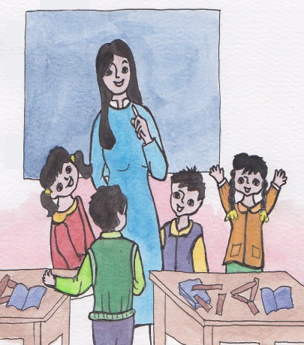
Thứ hai ngày 18 tháng 12 năm 2019
Tiếng Việt :
Bài 16A Tấm lòng người thầy thuốc( tiết 1)
A.HOẠT ĐỘNG CƠ BẢN :
Hoạt động 2 :
Nghe cô đọc bài.
Notes:
4

Slide 5

Thứ hai ngày 18 tháng 12 năm 2019
Tiếng Việt :
Bài 16A Tấm lòng người thầy thuốc( tiết 1)
A.HOẠT ĐỘNG CƠ BẢN :
Hoạt động 3 :
Việc 1 : Đọc yêu cầu
Việc 2 : Thay nhau hỏi đáp.
Việc 3 : Báo cáo kết quả trước lớp.
Notes:
5

Slide 6
Thứ hai ngày 18 tháng 12 năm 2019
Tiếng Việt :
Bài 16A Tấm lòng người thầy thuốc( tiết 1)
A.HOẠT ĐỘNG CƠ BẢN :
Hoạt động 4 : Cùng luyện đọc
Việc 1 : NT cho các bạn đọc yêu cầu.
Việc 2 : Luyện đọc câu.
Việc 3 :Luyện đọc đoạn.
Việc 4 :Trình bày trước lớp.
Notes:
6

Slide 7
Thứ hai ngày 18 tháng 12 năm 2019
Tiếng Việt :
Bài 16A Tấm lòng người thầy thuốc( tiết 1)
A.HOẠT ĐỘNG CƠ BẢN :
Hoạt động 5 : Thảo luận trả lời câu hỏi.
- Việc 1 :NT Cho các bạn đọc yêu cầu.
- Việc 2 : Trình bày ý kiến trước nhóm.
- Việc 3. Báo cáo kết quả trước lớp.
Notes:
7

Slide 8

BÌNH CHỌN TRONG NHÓM

Slide 9



TIẾT HỌC KẾT THÚC
CHÚC THẦY CÔ VÀ CÁC EM SỨC KHỎE !

